Slide 1
PALMARÈS
CONCOURS GÉNÉRAL DES MÉTIERS
Spécialité Maintenance des Matériels

Slide 2
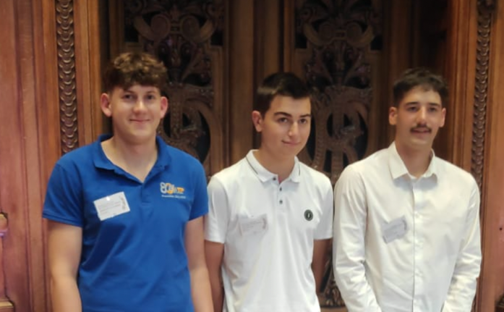
2023
Arthur Baudry - Lycée Porte des Alpes à Rumilly (74), maintenance des matériels de construction et de manutention
Lucien Sancey-Richard - EATP d’Égletons (19), maintenance des matériels de construction et de manutention
Mathis Gaudouin - Lycée Gustave Eiffel à Gannat (03), maintenance des matériels agricoles
De gauche à droite, Lucien SANCEY-RICHARD, Mathis GAUDOUIN, Arthur BAUDRY

Slide 3
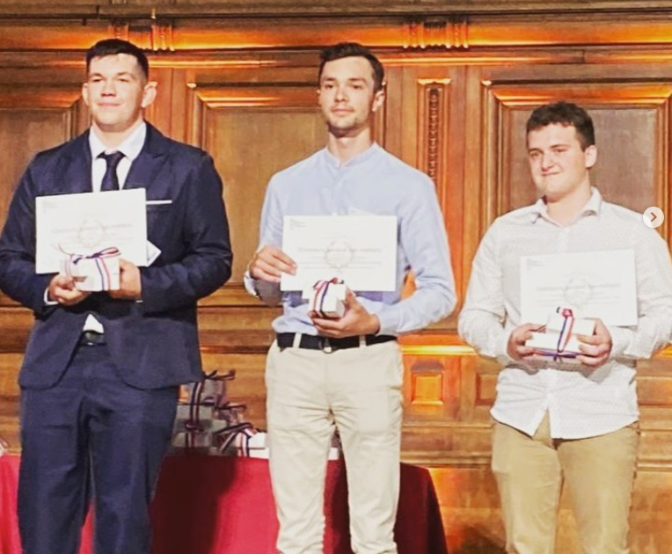
2022
Arnaud CORBET - Lycée polyvalent Claude Lehec - Lycée des métiers de la maintenance des matériels à Saint-Hilaire-du-Harcouët (50)
Felix LESAGE - Lycée polyvalent Claude Lehec - Lycée des métiers de la maintenance des matériels à Saint-Hilaire-du-Harcouët (50)
Baptiste ARLA - Lycée professionnel Jean-Pierre Champo - Lycée des métiers de la maintenance à Mauléon-Licharre (64)
De gauche à droite, Arnaud CORBET, Félix LESAGE, Baptiste ARLA

Slide 4
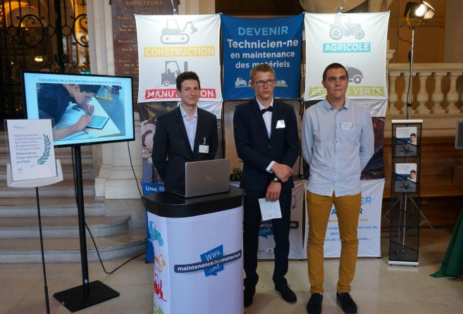
2021
Evan RAYMOND - MFR Saint Martin en Haut (69), en spécialité maintenance des matériels d'espaces verts
Rémi BERNIER - EAMTP Egletons (19), en spécialité maintenance des matériels de construction et de manutention
Arnaud GRATALOUP - MFR Saint Martin en Haut (69), en spécialité maintenance des matériels agricoles
De gauche à droite, Arnaud CORBET, Félix LESAGE, Baptiste ARLA

Slide 5
2019
Adrien GIGUET - Lycée Claude Lehec - St Hilaire du Harcouët (50)
Hugo PELTRE - Lycée Paul-Emile Victor - Obernai (67)
Bryan BOTTOLLIER-DEPOIS - Lycée Porte des Alpes - Rumilly (74)

Slide 6
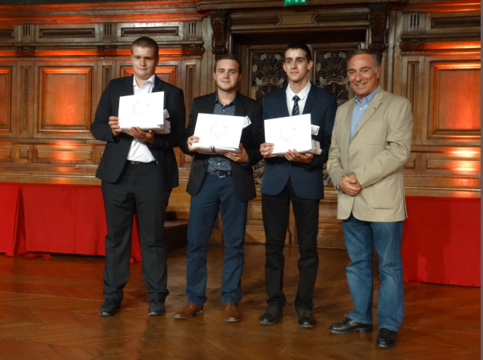
2018
Quention FLUTEAUX, Lycée des métiers Georges Cormier à Coulommiers)
Dany LEVAVASSEUR, Lycée Polyvalent Lehec à Saint hilaire du Harcouet
Nicolas MOULIN, Lycée Gustave Eiffel à Gannat
De gauche à droite Quention FLUTEAUX, Dany LEVAVASSEUR, Nicolas MOULIN

Slide 7
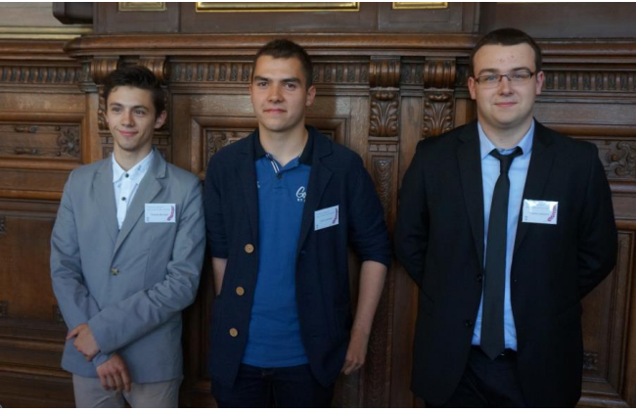
2017
Cyril LE GOUGE du Lycée Professionnel Louis Armand à LOCMINE option A - Maintenance des matériels agricoles
Maxime LEFEUVRE du CFA Unicem à LOUVIGNE DU DESERT option B - Maintenance des matériels de travaux publics et de manutention
Thomas BOURGES du Lycée Porte du Lot à CLAIRAC option C - Maintenance des matériels de parcs et jardins
De gauche à droite Thomas BOURGES, Cyril LE GOUGE, Maxime LEFEUVRE

